Slide 1
NETWORKING
Predavači: Daniel Stanković i Aleksandar Radovanović

Slide 2
REST
REST (Representational State Transfer) se odnosi na softversku arhitekturu za web servise i predstavlja stil kreiranja API-ja. Servisi koji koriste ovu arhitekturalnu paradigmu se nazivaju RESTful servisi.
Baziran je na HTTP protokolu pomoću kojih rukujemo sa svim CRUD (Create, Read, Update, Delete) operacijama.
API (Application Programming Interface) je set definicija i protokola za izgradnju i integraciju aplikativnog softvera.

Slide 3
HTTP metode
HTTP (Hyper Text Transfer Protocol) je protokol namenjen prenosu hiperteksta na Internetu. HTTP definiše pravila po kojima se informacije razmenjuju izmedju web servisa i web klijenta.
Najčešće HTTP metode su: GET, POST, PUT, PATCH i DELETE
GET se koristi za čitanje (dohvatanje) resursa od servera.
POST najčešće koristimo za kreiranje novih resursa.
PUT je metod za modifikaciju resursa gde se update-uje ceo resurs
PATCH je metod za modifikaciju resursa gde se update-uje samo željeni deo resursa
DELETE se koristi za uklanjanje resursa

Slide 4
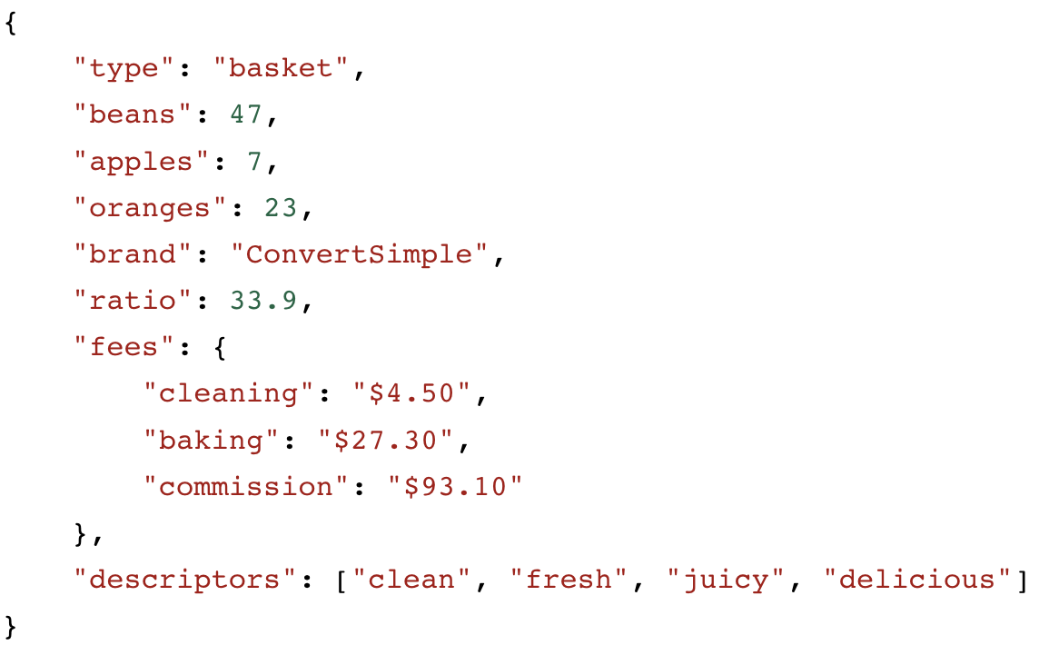
JSON
JSON (JavaScript Object Notation) je tekstualni standard dizajniran za čitljivu razmenu podataka.
U okviru JSON-ove strukture mogu da se koriste sledeći tipovi podataka: broj, string, boolean, niz, objekat i null.

Slide 5
Networking u androidu
Da bi se izvršavale bilo koje network operacije u Androidu, potrebno je u manifestu deklarisati sledeće dozvole:
Pored definisanja potrebnih permisa, potrebno je izabrati HTTP klijenta koji ćemo koristiti pomoću kog ćemo moći da koristimo HTTP za slanje i primanje podataka.

Slide 6
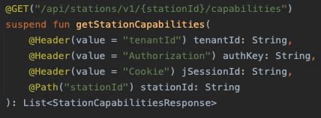
RETROFIT
Retrofit je HTTP klijent koji služi za čitanje, upisivanje, apdejtovanje i brisanje podataka sa web servisa. Ova biblioteka pretvara HTTP API u interfejs.
Pomoću anotacija interfejs metodama i njenim parametrima ukazujemo kako će se rukovati zahtevom.

Slide 7
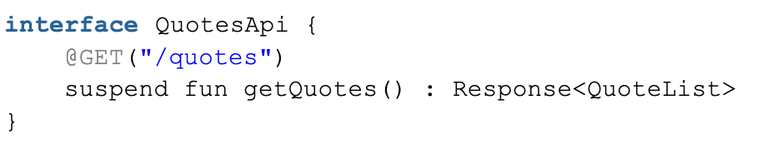
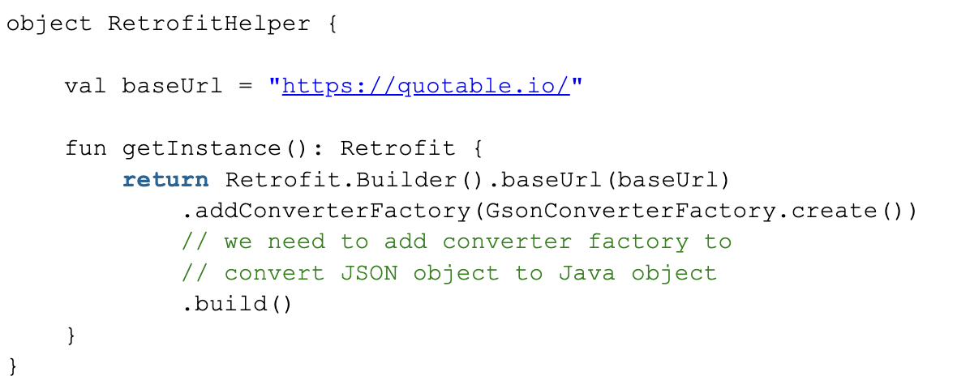
Postavljanje Retrofita
Da bismo koristili Retrofit biblioteku, moramo je dodati u build.gradle u okviru dependencies: com.squareup.retrofit2:retrofit:2.9.0

Slide 8
PItanja

